Slide 1
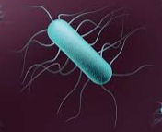
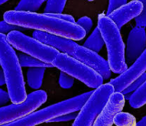
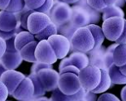
Nomenclatura y características de los microorganismos
3.1 Bacterias 3.1.1 Propiedades generales 3.1.2 Criterios de clasificación 3.1.3 Nomenclatura

Slide 2
2.1 Bacterias
Las bacterias son organismos unicelulares microscópicos, sin núcleo ni clorofila, que pueden presentarse desnudas o con una cápsula gelatinosa, aisladas o en grupos y que pueden tener cilios o flagelos.

Slide 3
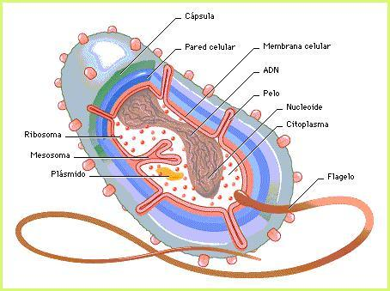
La bacteria es el más simple y abundante de los organismos y puede vivir en tierra, agua, materia orgánica o en plantas y animales.
Las bacterias son células procariotas

Slide 4
Las bacterias son muy pequeñas, entre 0,8 y 10 micrómetros (µm) de longitud, y muy variables en cuanto al modo de obtener la energía y el alimento.
Las bacterias son procariotas por lo tanto no tienen ni núcleo ni orgánulos internos
Posen un único cromosoma circular

Slide 5
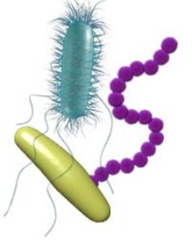
2.1.1 Propiedades generales
2.1.2 Criterios de clasificación
2.1.3 Nomenclatura

Slide 6
PRINCIPALES CARACTERÍSTICAS APLICADAS EN TAXONOMÍA BACTERIANA
CARACTERÍSTICAS CLÁSICAS
MORFOLÓGICAS
Forma celular
Tamaño de las células
Morfología de las colonias
Características ultraestructurales
Tinción
Cilios y flagelos
Mecanismo de movilidad
Forma y localización de endoesporas
Inclusiones celulares
Color de las colonias
GENÉTICAS
Posibilidad de recombinación por
Conjugación o
Transformación: Plásmidos
FISIOLOGICAS Y
METABÓLICAS
Fuentes de C y N
Componentes de la pared celular
Fuentes de energía
Productos de fermentación
Tipo nutricional
Temperatura de crecimiento
Luminiscencia
Mecanismo de conversión de energía
Movilidad
Tolerancia osmótica
Relaciones con el oxígeno
pH óptimo de crecimiento
Pigmentos fotosintéticos
Necesidad y tolerancia a la sal
Metabolitos secundarios
Sensibilidad a antibióticos
ECOLÓGICAS
Ciclo vital
Relaciones simbióticas
Patogenicidad
Preferencia de hábitat
Necesidad de temperatura; pH;
Necesidad de oxígeno
Necesidad de concentración osmótica

Slide 7
3.1.2 Criterios de clasificación
Por su forma
Cocos: su forma es mas o menos esfera. Algunos accionan enfermedades en los humanos, como la meningitis y oros resultan incluso beneficiosas

Slide 8
Bacilos: su forma es de bastón. Aunque muchos bacilos son patógenos para el ser humano, algunos no hacen daño, y son los encargados de producir algunos productos como el yogur.

Slide 9
Espirilos: su forma es helicoidal o de espiral, su diámetro es muy pequeño, lo que hace que puedan atravesar las mucosas. Produce la sífilis en el hombre. Son mas sensibles a las condiciones ambientales que otra bacterias, por eso cuando son patógenas se transmiten por contacto directo.

Slide 10
Vibrios: proyectada su imagen sobre el plano tienen forma de coma, pero en el espacio suelen corresponder a una forma espiral con menos de una vuelta de hélice

Slide 11
Otros tipos de formas
filamentos, ramificados
o no anillos casi cerrados
formas con prolongaciones (con prostecas)

Slide 12
Por su alimentación
Bacterias autótrofas: Pueden fabricar sustancia orgánica a partir de la energía de la luz del sol, pues poseen una sustancia parecida a la clorofila, y de materia inorgánica, como las plantas. Son de color verdeazulado, por eso también se les llama cianofíceas.
Bacterias heterótrofas: Viven a partir de sustancias fabricadas por otros seres vivos, tal como hacen los animales

Slide 13
Bacterias saprofitas: se alimentan de sustancias en descomposición. Tienen una gran importancia en la naturaleza, ellas realizan la putrefacción de los restos de otros seres vivos.
Bacterias parásitas: viven a costa de otro organismo, causando numerosas enfermedades (meningitis, tétanos, lepra)

Slide 14
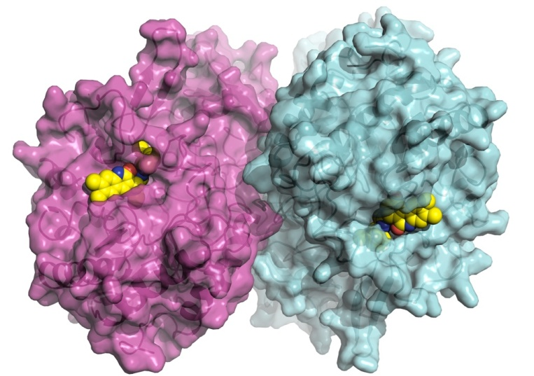
Bacterias simbióticas: se asocian con otros organismos intercambiando funciones necesarias para la vida. Algunas viven en el aparato vivo de los rumiantes y les ayudan a digerir la celulosa. Otras viven en las raíces de las plantas y les consiguen nutrientes.
Bacterias de la fermentación: transforman sustancias orgánicas por medio de un proceso llamado fermentación. Así se obtiene el queso y el yogur de la leche o el vino del mosto de uva.

Slide 15
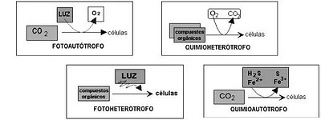
Según su fuente de energía
El origen de esta fuente de carbono sirve como criterio de clasificación para las bacterias
Las bacterias quimioheterótrofas, utilizan un compuesto químico como fuente de carbono , y a su vez, este mismo compuesto es la fuente de energía. La mayor parte de las bacterias cultivadas en laboratorios y las bacterias patógenas son de este grupo.
Las bacterias quimioautótrofas, utilizan compuestos inorgánicos reducidos como fuente de energía y el CO2 como fuente de carbono. Como por ejemplo, Nitrobacter, Thiobacillus.

Slide 16
Las bacterias fotoautótrofas, utilizan la luz como fuente de energía y el CO2 como fuente de carbono. Bacterias purpureas.
Las bacterias fotoheterótrofas, utilizan la luz como fuente de energía y biomoléculas como fuente de carbono. Ejemplos como Rodospirillum y Cloroflexus.

Slide 17
Otro criterio
Otro criterio de clasificación de bacterias hace referencia al consumo de oxígeno:
Bacterias aerobias: son aquellas que necesitan oxígeno para su metabolismo. Realizan la oxidación de la materia orgánica en presencia de oxígeno molecular, es decir, realizan la respiración celular.

Slide 18
Bacterias anaerobias: son aquellas que no utilizan oxígeno molecular en su actividad biológica. La obtención de energía la realizan mediante catabolismo fermentativo. Se pueden distinguir dos grupos dentro de ellas:
Bacterias anaerobias facultativas: Pueden vivir en ambientes con oxígeno o sin él.
Bacterias anaerobias estrictas: sólo pueden sobrevivir en ambientes carentes de oxígeno. Como ejemplo, del tétanos Clostridium, causante.

Slide 19
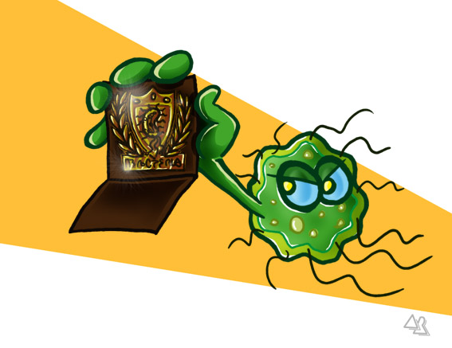
3.1.3 Nomenclatura
Existen millones de organismos vivos, no se puede usar nombres vulgares, porque acarrearía confusión
Consiste en dar nombre a un microorganismo con base en reglas internacionales de acuerdo con sus características

Slide 20
Subdisciplina que aplica las reglas para
nombrar y describir a los taxones.
• Códigos Internacionales de nomenclatura.
• Objetivos:
1. cada organismo posea sólo un nombre
correcto
2. no haya 2 taxones diferentes llevando el
mismo nombre

Slide 21
Antiguamente se empleaba el empirismo para nombrar a los animales(creaba confusión), por tal motivo en el siglo XVII, Linneo, estableció las bases para un sistema universal de denominación: Binario, el cual consta de dos nombres: 1° Genérico, 2° Específico

Slide 22
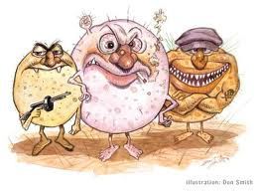
La nomenclatura binominal se utiliza para todos los grupos biológicos, excepto los virus
Cada especie biológica lleva un nombre latinizado que consta de dos palabras:
La primera indica el grupo – genero al que pertenece la especie
La segunda lo identifica como una determinada especie de ese genero

Slide 23
1. nombre del género, (primera letra de
este será en mayúsculas)
2. nombre designado para esa especie en
concreto,
3. en latín.
• Gaspar Bauhin el primero que sugirió la idea
• Linneo quien la popularizó (Species Plantarum en 1753)

Slide 24
La primera letra del nombre genérico se escribe en MAYUSCULA y la totalidad del nombre de la especie debe ir en letra bastardilla
Ejemplo
Nombre del genero: Bacterium
Especie de ese genero: coli
Bacterium coli

Slide 26
Características que se toman en cuenta para dar nombre a una especie:
a) Características Genitívas.
Se basa en el nombre del que la descubrió.
Ejem.
Pasteurella de Pasteur
Yersinia de Yersin
Escherichia de Escherich
Bordetella de Bordet y Gengou

Slide 27
b) Características Fisiológicas. Sustancias que produce la bacteria. Ejem.
P. fluorescens Pigmento verde fluorescente
Lactobacillus acidophylus Produce ácido láctico a partir de la glucosa
Acetobacter aceti Ácido acético
Enterobacter aerogenes Gas a nivel de enterón
c) Características Ecológicas. Según el lugar en donde se halla. Ejem.
Y. enterocolítica Infección en el colon.
E. faecalis Se encuentra en los restos fecales.
C. botulinum En el alimento, botul. (salchicha).
S. epidermidis En la epidermis

Slide 28
d) Características Morfológicas. Según su forma Ejem.
V. comma Forma de coma
Bacillus Forma de bacilo
Streptococcus Cocos en cadena
e) Características Patogénicas.
Según la enfermedad que produce Ejem.
C. tetani Tétano
Shigella dysenteriae Disentería
B. anthracis Ántrax
S. pneumoniae Neumonía

Slide 29
Taxonomía
En la ordenación taxonómica de un grupo biológico, las distintas especies se van agrupando sucesivamente en una serie de categorías de orden superior:
-Genero
-Familia
-Orden
-Clase
-División

Slide 30
Esta es la llamada ordenación jerárquica, por que cada categoría, en la serie descendente, agrupa a un numero cada vez mayor de unidades taxonómicas, basando se en un numero cada vez menor de unidades compartidas.
Es de notar que el genero ocupa una posicion de especial importancia ya que una especie no puede designarse como tan sin estar incluida en ningún genero.

Slide 31
Sistema taxonómico:
1. nombre del género, (primera letra de este será en mayusculas)
2. nombre designado para esa especie en concreto,
3. en latín.
-us, -a, -um, -is, -os, -ina, -ium, -ides, -
ella, -ula, -aster, -cola, -ensis, -oides, -
opsis, -saurus, -therium, -ana...
• Gaspar Bauhin el primero que sugirió la idea
• Linneo quien la popularizó (Species
Plantarum en 1753)

Slide 32
Nombre científico
El objetivo es el de poseer un único nombre que deba ser utilizado en
todo el mundo, en cualquier lengua, para referirse a un único taxón.
• Staphylococcus aureus
Color
albus: blanco
viridis: verde
origen
Africanus: africano
americanus: americano
alpinus: alpino
Hábitat
arenarius : crece en arena
Campestris: de los campos
fluviatilis: de los ríos
la araña Pachygnatha zappa por el artista Frank Zappa

Slide 33
1… Carbunco (Bacillus antharacis)
2… Botulismo (Clostridium botulinum)
3… Tuberculosis (Mycobacterium tuberculosis)
4… Disentería bacilar (Shigella dysenteriae)
5… Fiebre paratifoidea (Salmonella paratyphi)
6… Fiebre tifoidea (Salmonella typhi)
7… Gonorrea (Neisseria gonorrhoae)
8… Meningitis meningocócica (Neisseria meningitidis)
9… Salmonela (Salmonella typhimurium)
10. Neumonia (Streptococcus pneumoniae)
11. Sifilis (Treponema pallidum)
12. Tifus epidémico (Rickettsia prowazekii)

